Slide 1
Android App „Pam“ Hasan, Max, Marcel, Thomas
Mitglieder der Gruppe

Slide 2
Gliederung
Projektvorstellung
Arbeitsweise
Arbeitsbereiche
Max
Thomas
Marcel
Hasan
Resultate

Slide 3
Projektvorstellung
Personal Assistent Manager
Android App -> Cloud-Notizverwaltung
Notizen liegen auf einem Server
Passwort geschützt

Slide 4



Arbeitsweise
Android Part: Java (Eclipse), XML
Server Part: PHP, MySQL
Schnittstelle: JSON via Post-Request
Codeversionverwaltung: GitHub

Slide 5
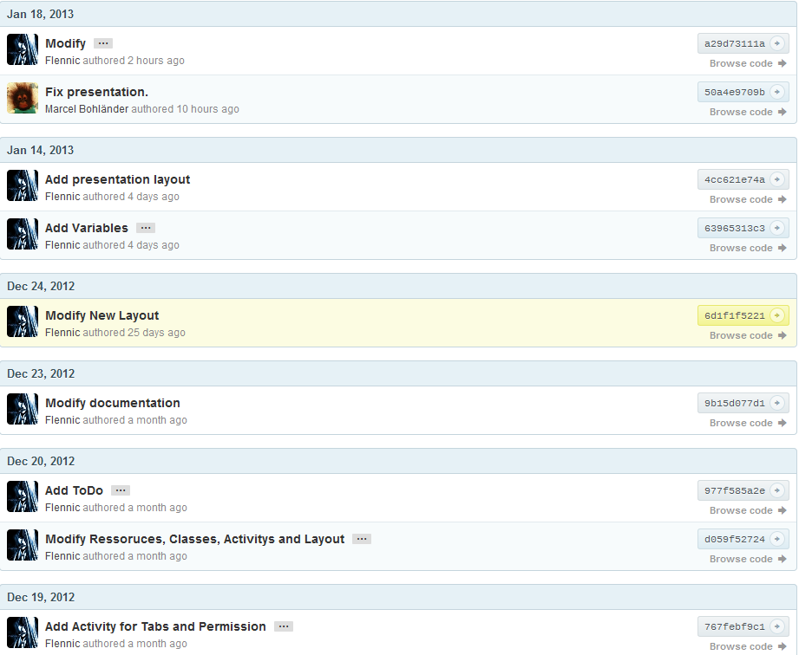
Arbeitsweise
Gleichzeitiges Arbeiten an einem Projekt
Jeder kann unabhängig von den anderen arbeiten
Github

Slide 6
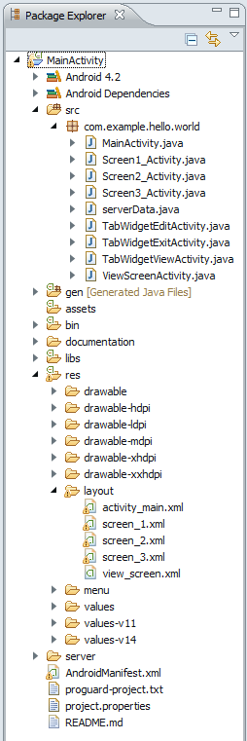
Arbeitsbereich - Max
Aneignung von Wissen:
Java
GitHub
Android Programmierung
Erstellung der Oberfläche
/res: beinhaltet die Layout Files
/src: beinhaltet den Java Code
/values: z.B. Strings und Arrays
Android Manifest

Slide 7
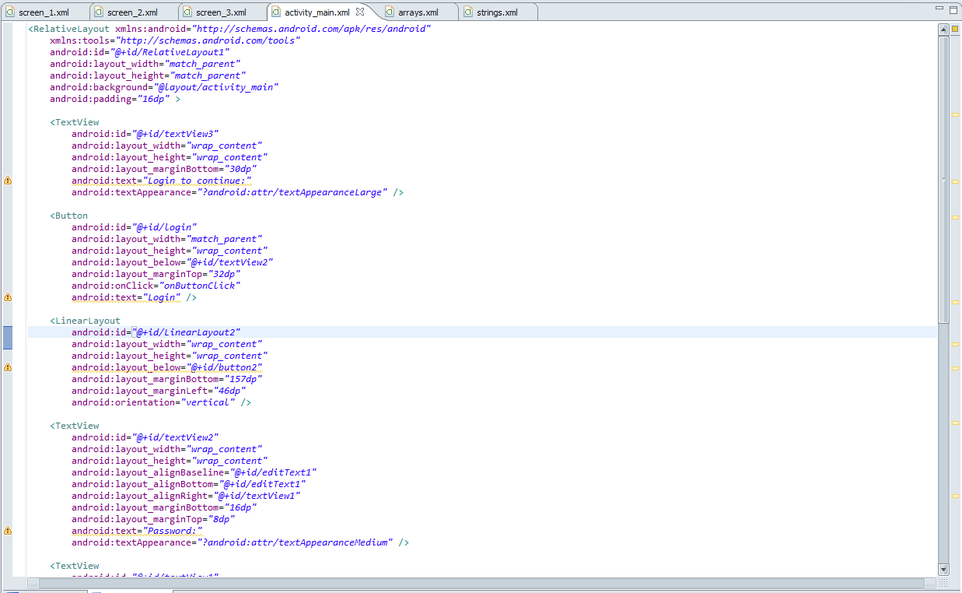
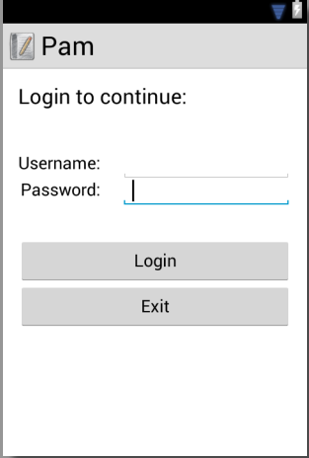
Arbeitsbereich Max
/res:
Oberfläche wird per XML gespeichert
Editierbar in Quelltext und im grafischen Layout

Slide 8
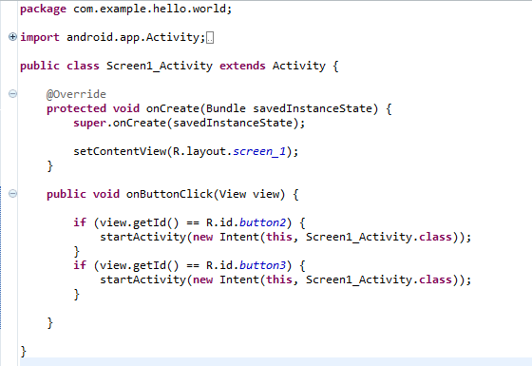
Arbeitsbereich Max
/src
Beinhaltet den Quelltext in Java

Slide 9
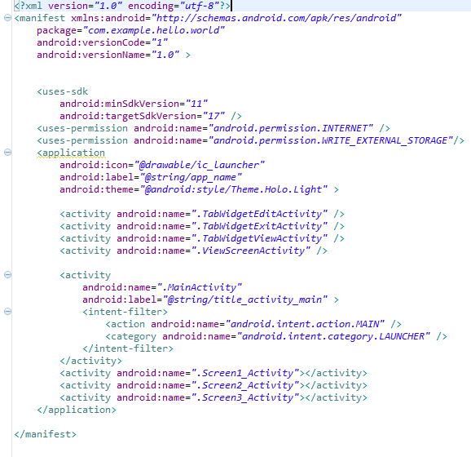
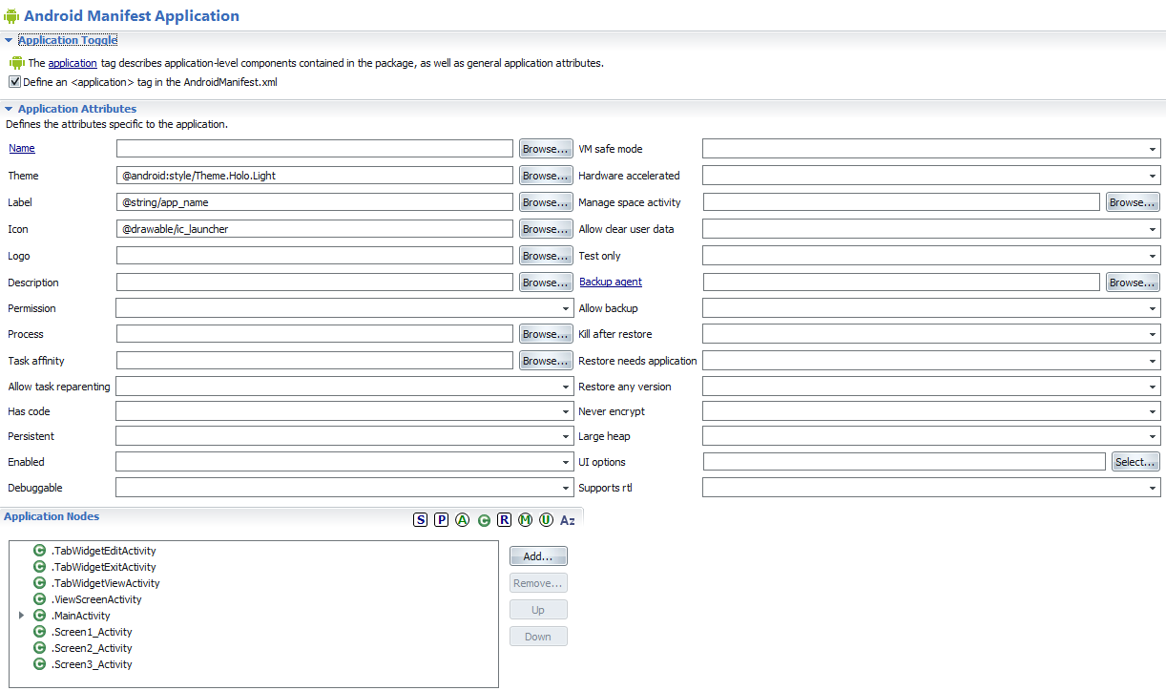
Arbeitsbereich Max
Android Manifest
Behinhaltet, Rechtvergabe und generelle Einstellungen

Slide 10
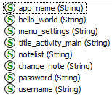
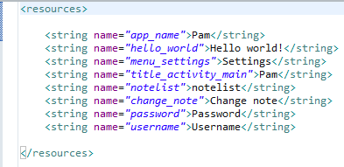
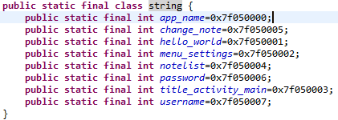
Arbeitsbereich Max
/values
Dient der Übergabe der Variablen, von …
Nach:

Slide 11
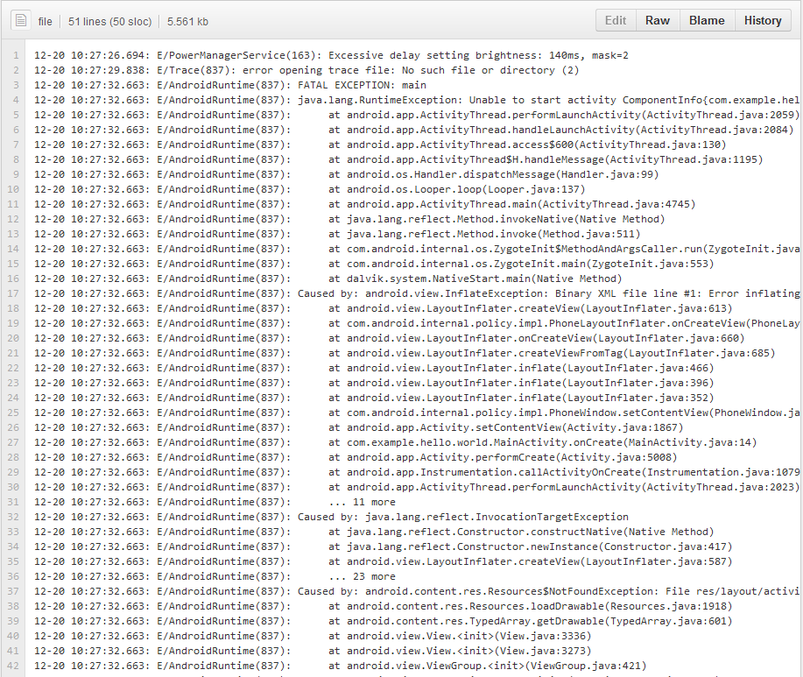
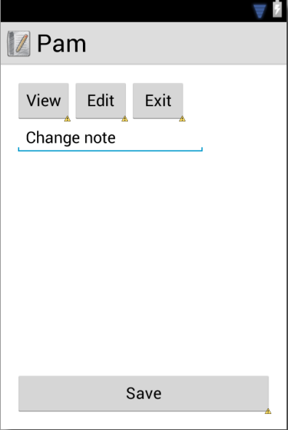
Arbeitsbereich Max
Probleme
App ist nicht ausfürbar: Analyse mit Logcat
Problem konnte nicht gelöst werden

Slide 12
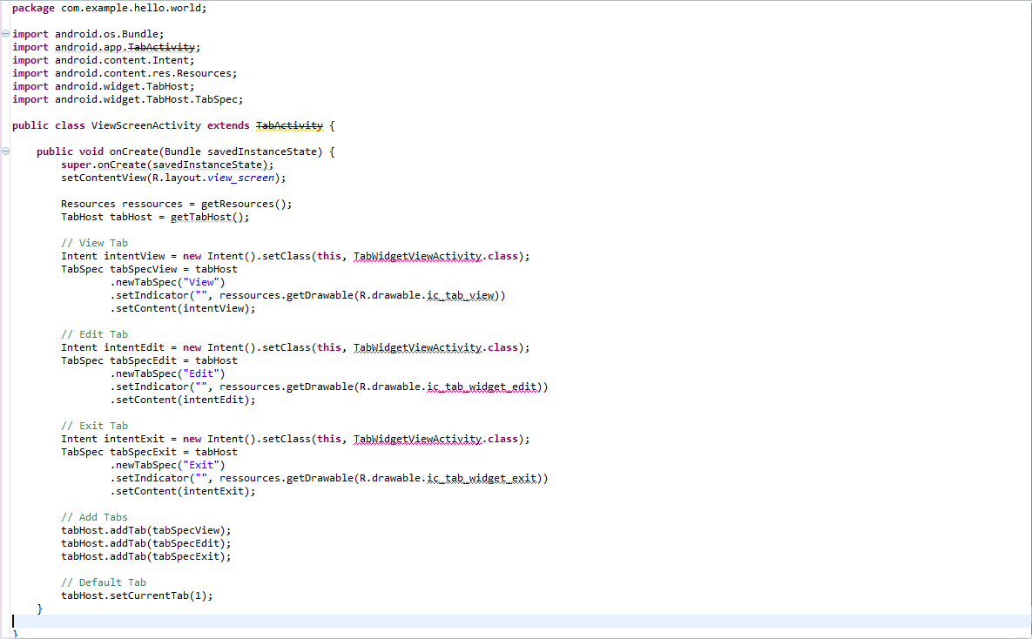
Arbeitsbereich Max

Slide 13
Arbeitsbereich Thomas

Slide 14
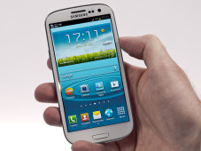

Arbeitsbereich - Marcel
Server – Part
Anfragen bearbeiten (POST-request)
Anfragen/ Antworten als JSON-Strings
speichern/ auslesen aus DB (MySql)
Scripte -> PHP
Datenbank Zugriff -> Propel

Slide 15
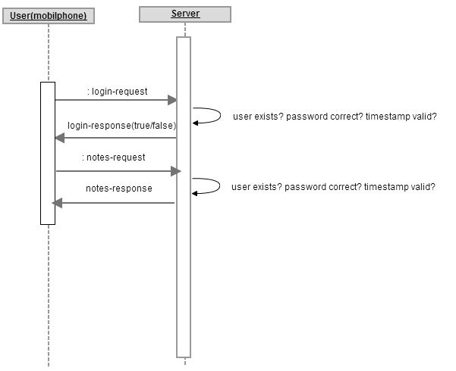
Arbeitsbereich - Marcel
UML-Sequenzdiagramm

Slide 16
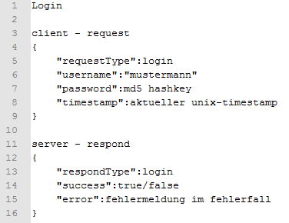
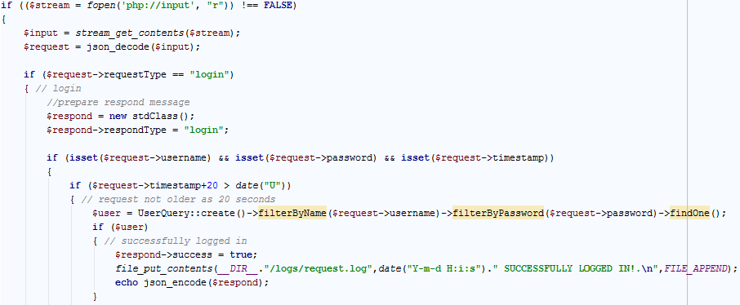
Arbeitsbereich - Marcel
Scripte/ Anfragen bearbeiten

Slide 17
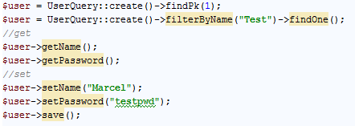
Arbeitsbereich - Marcel
Datenbank & Propel
User
id
name
password
Note
id
user_id
title
content
created_at
valid_to
category

Slide 18
Arbeitsbereich - Hasan

Slide 19
Resultate

